Slide 1
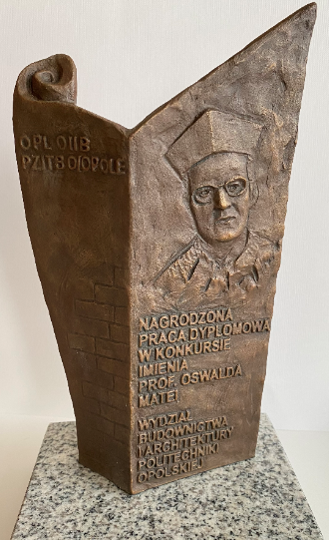
Idea konkursu:
Konkurs Opolskiego Oddziału PZITB oraz OPL OIIB o nagrodę im. prof. dr hab. inż. Oswalda Matei za rok 2022
Uczczenie pamięci Profesora Oswalda Matei – wybitnego naukowca, inżyniera, przyjaciela młodzieży, współtwórcy i Rektora Politechniki Opolskiej.
Konkurs dla absolwentów Wydziału Budownictwa i Architektury Politechniki Opolskiej na najlepsze prace dyplomowe w dyscyplinie inżynierii lądowej, promujący ich twórców na początku kariery zawodowej.
Komisja konkursowa złożona z przedstawicieli świata nauki i praktyki.
Integracja środowiska inżynierów budowlanych w naszym regionie.

Slide 2
Komisja konkursowa w składzie:
Konkurs Opolskiego Oddziału PZITB oraz OPL OIIB o nagrodę im. prof. dr hab. inż. Oswalda Matei za rok 2022
dr hab. inż. Zbigniew Perkowski, prof. uczelni – przewodniczący KN PZITB O/Opole
dr hab. inż. Dariusz Bajno, prof. uczelni - przedstawiciel ZO PZITB
inż. Andrzej Zwierzchlejski- przedstawiciel ZO PZITB
inż. Zbigniew Pastuszka - przedstawiciel OPL OIIB
inż. Andrzej Horak – przedstawiciel OPL OIIB

Slide 3
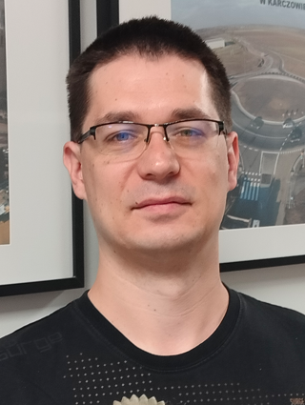
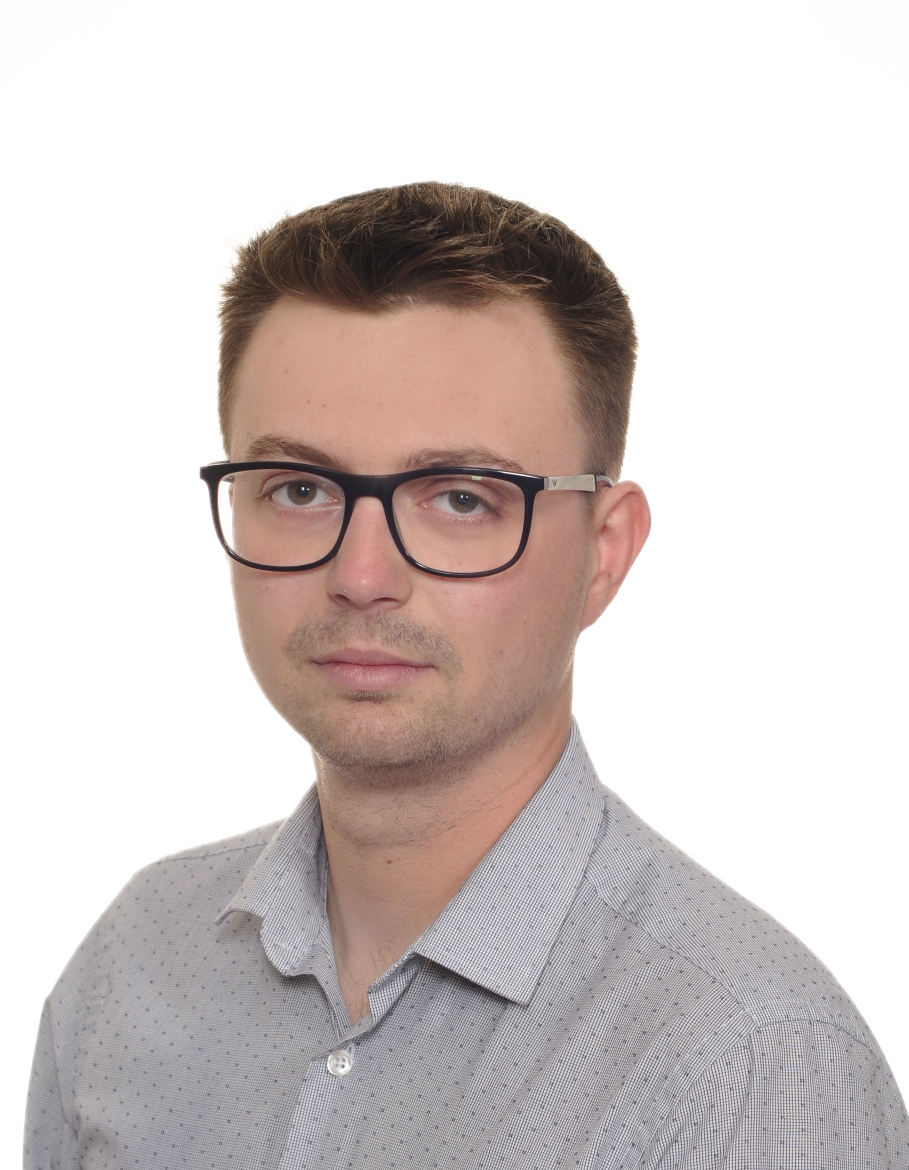
Kategoria: prace inżynierskie obronione na studiach i stopnia Wydziału budownictwa i architektury po
I miejsce, statuetka i dyplom: inż. Rafał Szerszeński
Temat pracy Projekt koncepcyjny ronda turbinowego zlokalizowanego na węźle ulicy Niemodlińskiej w Opolu Promotor: dr inż. Marcin Tatara
II miejsce i dyplom: inż. Bartłomiej Pazera
Temat pracy: Wpływ nanododatków hydrofilowych i hydrofobowych na właściwości zapraw cementowych Promotor: dr hab. Elżbieta Janowska-Renkas, prof. uczelni

Slide 4
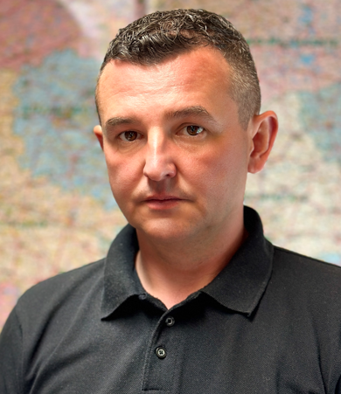
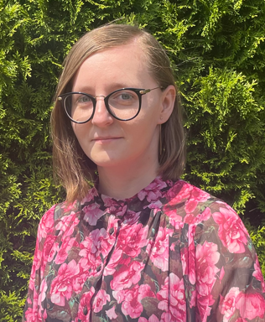
Kategoria: prace magisterskie obronione na studiach iI stopnia Wydziału budownictwa i architektury po
I miejsce, statuetka i dyplom: mgr inż. Michał Pytel
Temat pracy: Projekt koncepcyjny nowego mostu drogowego w ciągu drogi gminnej przez rzekę Prudnik w Prudniku
Promotor: dr inż. Marcin Tatara
II miejsce i dyplom: mgr inż. Adriana Janda Temat pracy: Studium projektowe z analizą zagadnienia własnego kopuł geodezyjnych
Promotor: dr inż. Dominika Bysiec

Slide 5
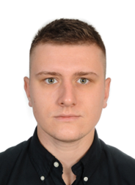
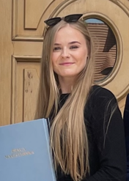
Kategoria: prace magisterskie obronione na studiach iI stopnia Wydziału budownictwa i architektury po
III miejsce i dyplom: mgr inż. Paweł Seliga
Temat pracy: Analiza posadowienia obiektów oczyszczalni ścieków
Promotor: dr inż. Elżbieta Kokocińska - Pakiet
Wyróżnienie: mgr inż. Karolina Kamińska
Temat pracy: Analiza posadowienia budynku wielorodzinnego na zróżnicowanym podłożu
Promotor: dr inż. Elżbieta Kokocińska - Pakiet

